Slide 2
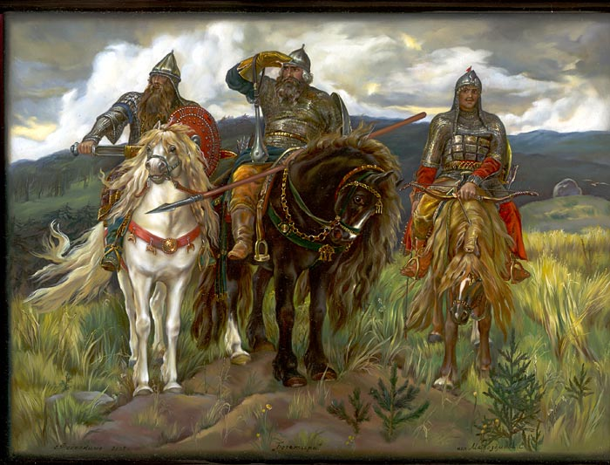

Slide 3
Солдаты России

Slide 4
Наша армия сильна Охраняет мир она

Slide 5
Командиру в бою важно передавать сигналы. Вот и придумали передавать сигналы с помощью музыкальных инструментов: барабана и флейты или трубы.

Slide 6
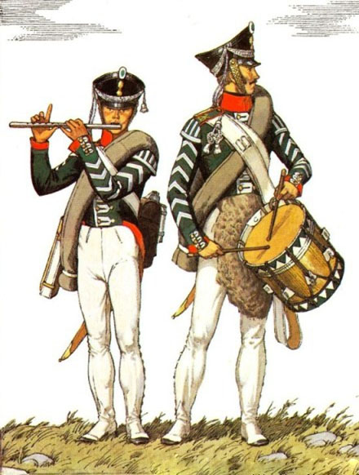
Военные музыканты
Военные музыканты появились очень давно - триста лет назад.
Барабанщик - это солдат, который подает специальные сигналы с помощью барабана. А трубач - трубы.
Звук трубы говорил, когда войскам стоять на месте - «готовность», «внимание», идти вперед - «Марш», наступать - «Атака». Барабан повторял сигналы трубы, играл отступление.
Часто барабанная дробь и пронзительный звук флейты использовалась, чтобы еще напугать противника.
Барабанщиком стать было непросто. Надо было научиться играть на барабане, выучить специальные сигналы.

Slide 7
Юные барабанщики России

Slide 8
Военный трубач

Slide 9
Музыканты-кавалеристы
- Военным музыкантом быть нелегко!
Надо всегда носить с собой свой инструмент, ухаживать за ним: натирать трубы, чистить барабаны.
Надо репетировать, учить новые песни, марши.
- Военный оркестр должен красиво ходить строем. И даже уметь скакать на лошади! При этом, музыканты должны еще исполнять музыку!

Slide 10
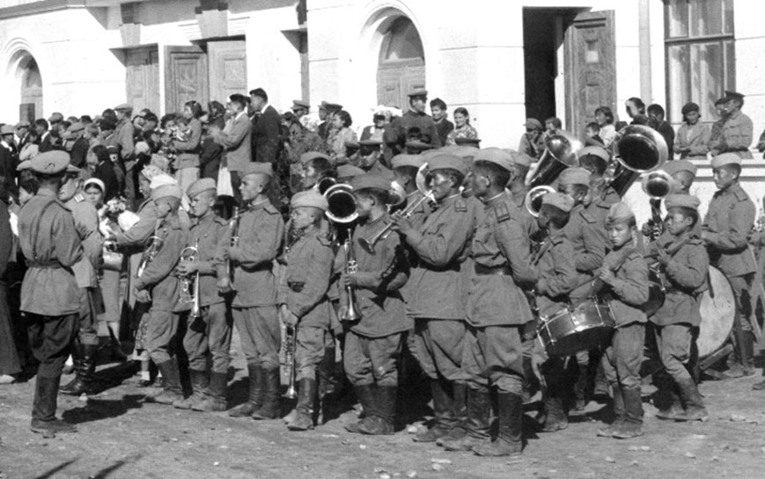
Часто в барабанщики и горнисты брали солдатских сирот: детей, у которых родители погибли на войне. Они были маленькие, но очень смелые.

Slide 11
МАЛЕНЬКИЙ ТРУБАЧ
- Что такое подвиг?
- Подвиг, это героический поступок человека не для себя, а для страны, для народа, для спасения жизни другого человека.
- А может совершить подвиг военный музыкант - барабанщик или трубач?
Шел тяжелый бой. Враг был сильным и наши солдаты никак не могли его победить. И случилась страшная беда: командир был тяжело ранен и не мог больше командовать. Солдаты не знали, что им делать без командира и решили отступать. И тогда трубач, взял свою трубу и заиграл сигнал «Вперед, в атаку!» Солдаты услышали, что труба их зовет вперед и подумали, что командир их снова в строю, что он приказывает идти вперед на врага! И тогда, под звуки трубы, солдаты бросились в атаку! УРА!!! УРА!!! Трубач играл и играл, а солдаты бежали вперед и вперед! Враг был остановлен и побежден!

Slide 12
Музыка создает настроение Военная музыка помогает создать разное настроение: для боя – решительное. Для парадного марша – праздничное, ритмичное, чтобы шагать дружно, строем. Для отдыха – теплое, душевное…

Slide 13
Марш «Прощание славянки»

Slide 14
Военные музыканты

Slide 15
Дарите радость людям

